Slide 1
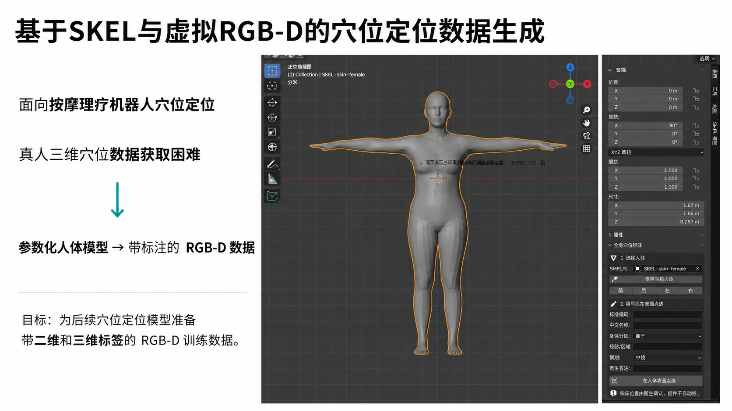
Notes:
这项工作的直接目标，是为后续穴位定位模型准备同时带二维和三维标签的 RGB-D 训练数据。面向按摩理疗机器人时，真人三维穴位数据很难批量采集，也难以同时控制体型、姿势和相机条件。因此这里先使用参数化人体模型，建立一套可重复、可验证的工程数据生成链路。

Slide 2
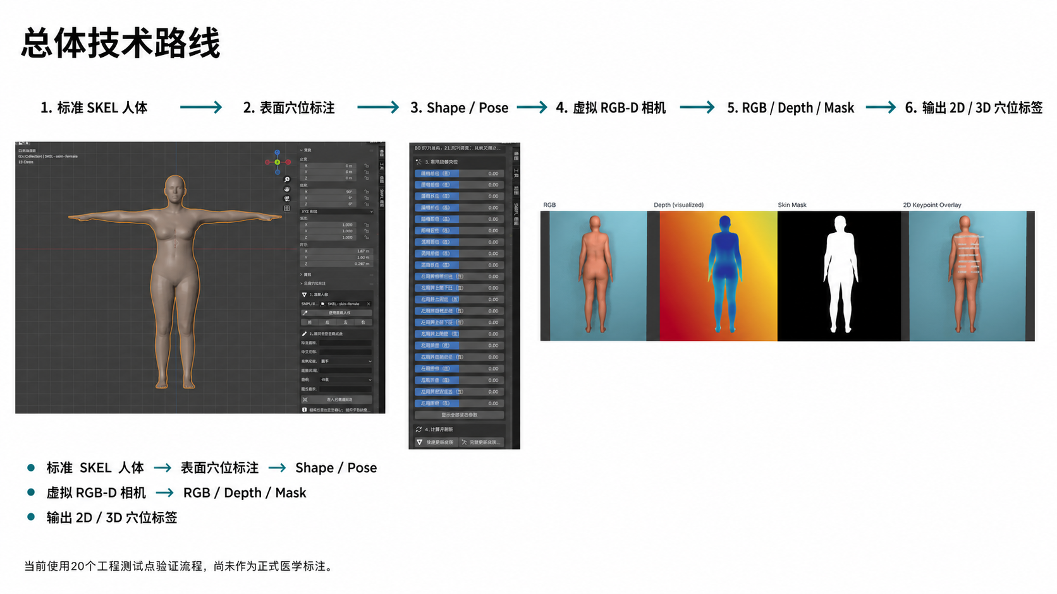
Notes:
整条路线从标准 SKEL 人体开始。先在表面完成穴位标注，再改变 Shape 和 Pose，随后用虚拟 RGB-D 相机输出 RGB、Depth 和人体 Mask，最后同步得到穴位的二维与三维标签。当前使用的 20 个点是工程测试点，用来验证流程是否闭环，尚不作为正式医学标注。

Slide 3
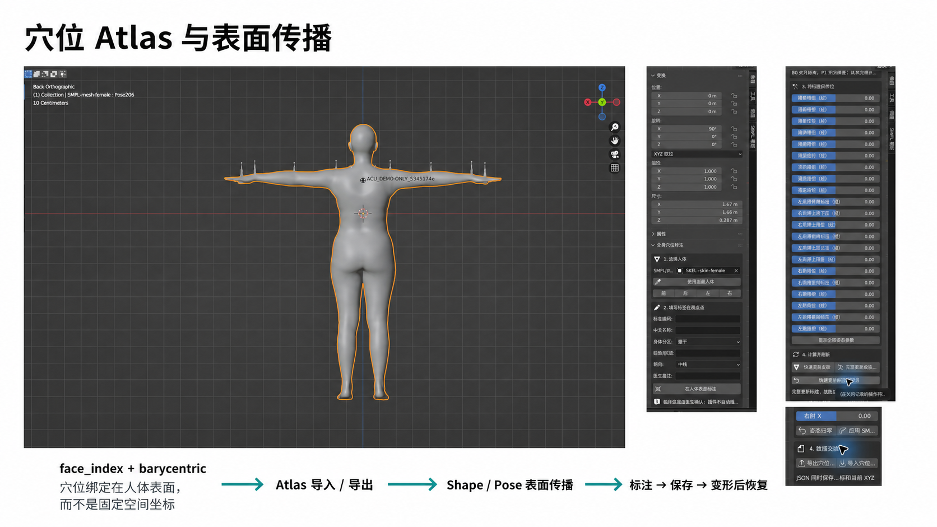
Notes:
这里我想强调的是，穴位不是保存为固定空间坐标，而是通过 `face_index + barycentric` 绑定在人体表面。因此，当人体的体型或姿势发生变化时，穴位能够随着网格一起移动。Atlas 可以导出为 JSON，重新导入后恢复对应位置，便于后续批量生成。

Slide 4
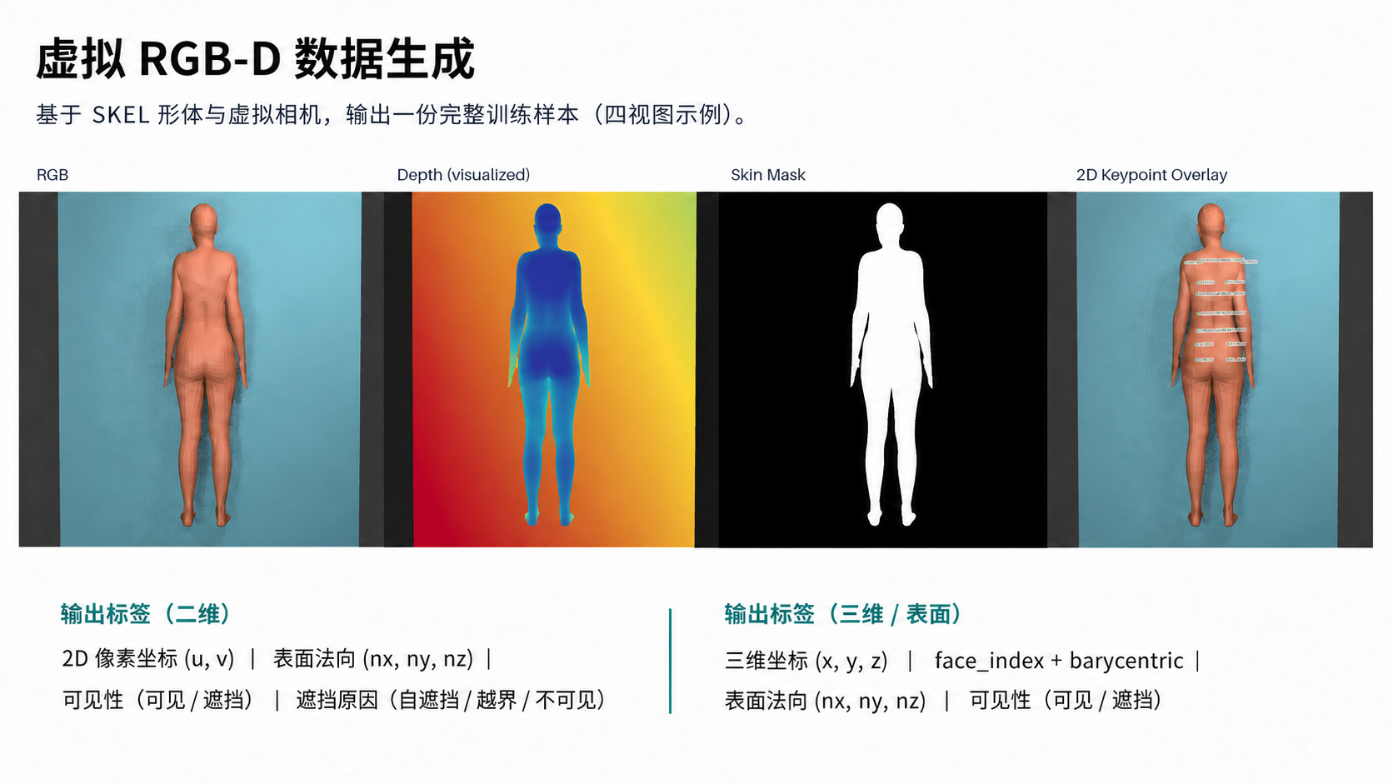
Notes:
从三维人体出发，目前已经能够生成一份完整的 RGB-D 训练样本。图中依次是 RGB、深度图、人体 Skin Mask 和穴位 Overlay。与图像同步输出的还有穴位二维与三维坐标、表面法向以及可见性和遮挡原因，这些字段共同组成后续模型训练与误差分析所需的标签。

Slide 5
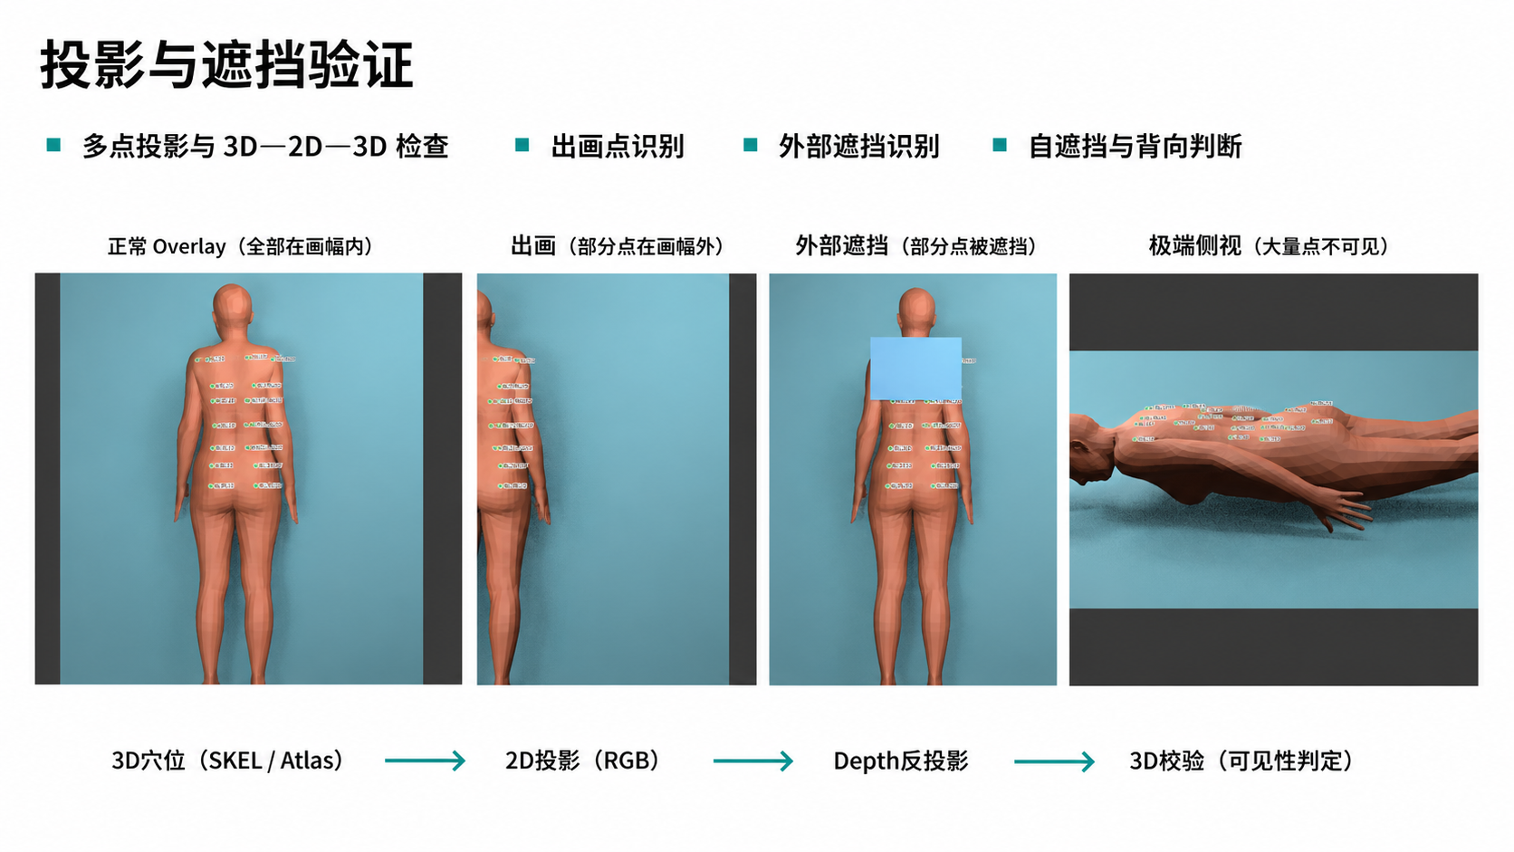
Notes:
这一阶段主要验证标签几何是否可靠。我完成了多点投影、三维到二维投影以及基于深度的反投影检查，同时覆盖了正常视角、边缘出画、外部遮挡和极端侧视。这里不展开内部判断规则，只展示不同状态都能够被区分和记录。

Slide 6
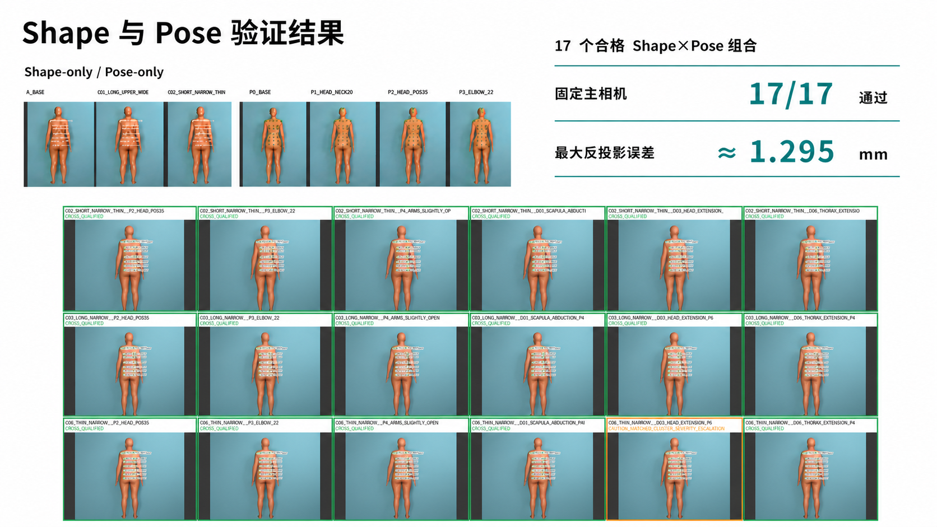
Notes:
我先分别控制体型和姿势变量，完成 Shape-only 与 Pose-only 检查，再做 Shape×Pose 组合验证。最终筛选出 17 个能够稳定生成 RGB-D 数据的离散人体组合；这 17 个组合在固定主相机下全部通过，最大反投影误差约为 1.295 毫米。

Slide 7
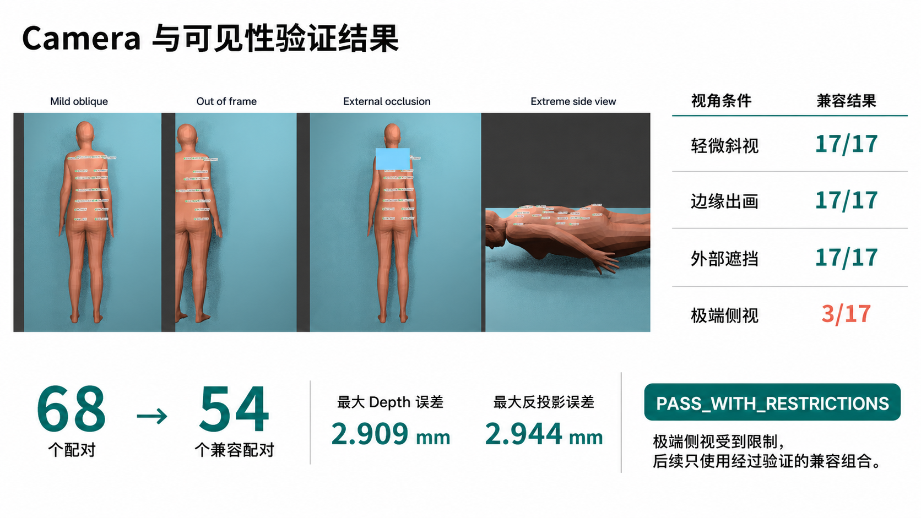
Notes:
在相机与可见性条件上，共测试 68 个配对，最终得到 54 个兼容配对。轻微斜视、边缘出画和外部遮挡均为 17/17 通过；极端侧视只有 3/17 兼容。最大深度误差为 2.909 毫米，最大反投影误差为 2.944 毫米，因此阶段结论是 `PASS_WITH_RESTRICTIONS`，后续只使用已经验证的兼容组合。

Slide 8
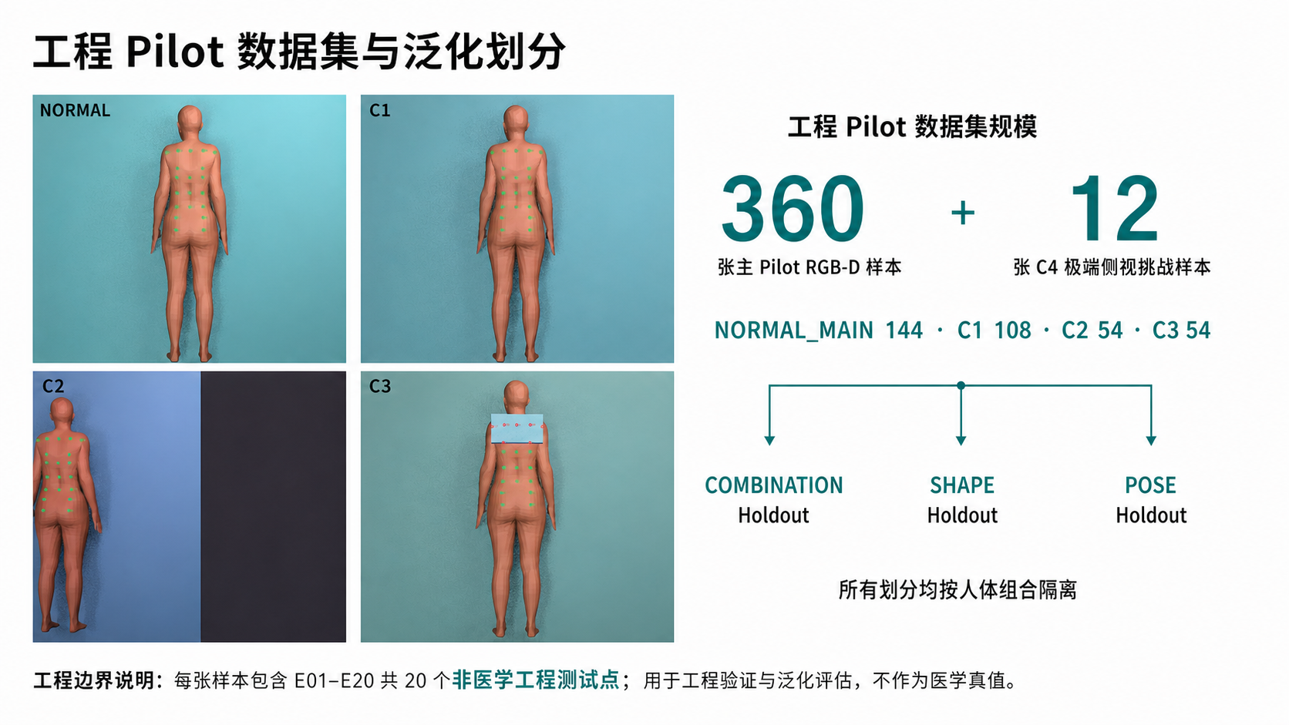
Notes:
在几何与相机条件完成验证之后，我把合格组合扩展为一套工程 Pilot。主数据集共 360 张 RGB-D，其中固定主相机 144 张、轻微斜视 108 张、边缘裁切和外部遮挡各 54 张；另外保留 12 张极端侧视样本作为独立挑战集，不混入主训练和测试。为了检验泛化能力，数据按人体组合隔离为组合留出、体型留出和姿势留出三种划分。这里的 E01 到 E20 仍然只是工程测试点。

Slide 9
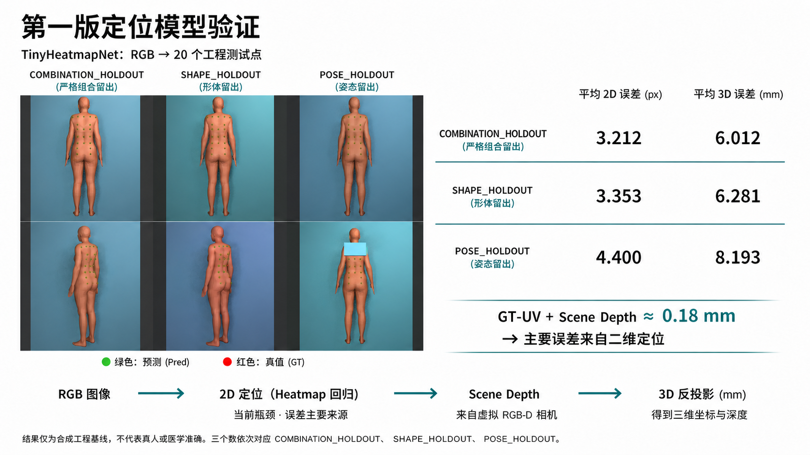
Notes:
基于这套数据，我训练了第一版 TinyHeatmapNet，实现从 RGB 图像预测 20 个工程点。三类测试的平均二维误差分别为 3.212、3.353 和 4.400 像素；结合深度反投影后的平均三维误差分别为 6.012、6.281 和 8.193 毫米。进一步用真实二维标签配合 Scene Depth 检查时，平均误差只有约 0.18 毫米，因此当前主要误差来自二维定位，而不是深度生成和三维反投影链路。

Slide 10
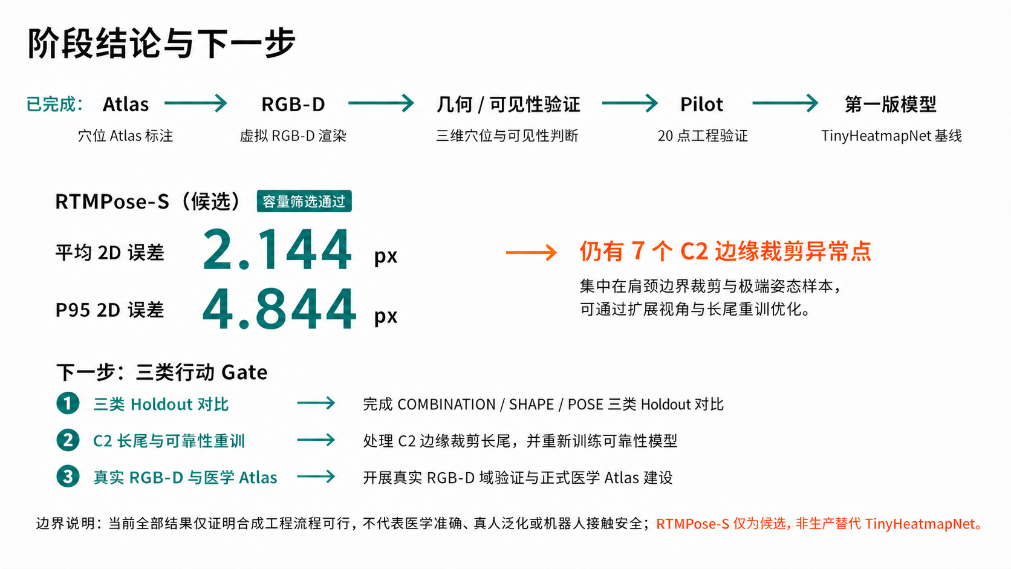
Notes:
目前已经形成从表面 Atlas、虚拟 RGB-D、几何与可见性验证，到工程 Pilot 和第一版定位模型的完整闭环。最新的容量对比中，RTMPose-S 在 Pose Holdout 上达到 2.144 像素平均误差和 4.844 像素 P95，但仍有 7 个 C2 边缘裁剪异常点，所以它目前只是候选，还不能直接替换原模型。下一步将完成另外两类 Holdout 对比，处理 C2 长尾并重新训练可靠性模型，同时逐步进入真实 RGB-D 和正式医学 Atlas 验证。当前结论仅限合成工程流程，不代表医学准确、真人泛化或机器人接触安全。

